Slide 1
"Своя игра"
Интеллектуальное
состязание
«Кто уклоняется от игры, тот ее проигрывает»
Ришелье

Slide 2
Отборочный тур
1. Продукт труда, предназначенный на продажу.
2. С какого возраста наступает правоспособность?
3. С какого возраста можно быть выбранным в президенты РФ?
4. Перечислите государственные символы России.
5. Флаг военно-морского флота – это
6. Назовите археолога, который осуществил свою детскую мечту
7. Каким должен быть хозяин дома
8. Денежное вознаграждение за труд
9. Богатые люди, отдающие часть своих денег на развитие искусства, науки ( меценаты)
(с рождения)
(товар)
(35 лет)
(герб, флаг, гимн)
(Андреевский)
(Генрих Шлиман)
(рачительным)
(зарплата)

Slide 3
Человек | 10 | 20 | 30 | 40 | 50
Семья | 10 | 20 | 30 | 40 | 50
Школа | 10 | 20 | 30 | 40 | 50
Труд и творчество | 10 | 20 | 30 | 40 | 50
Родина | 10 | 20 | 30 | 40 | 50

Slide 4
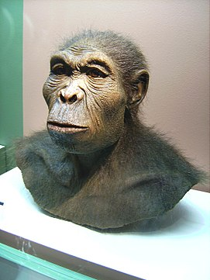
Человек-10 б
Как называют первого человека на земле?
Человек умелый

Slide 5
Человек - 20 б
Назовите сходства и отличия человека от животного

Slide 6
Человек - 30 б
Передача от родителей детям цвета волос, глаз, особенностей поведения называется

Slide 7
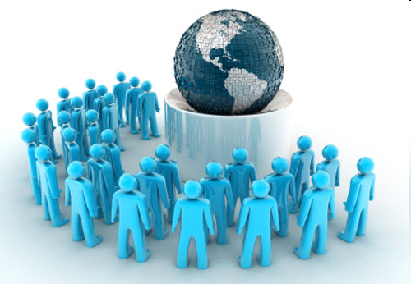
человечество
Человек- 40 б
Сумма людей живших
и живущих на планете

Slide 8
6, 2, 1, 3, 7, 4, 5
Человек - 50 б
Расставьте по порядку основные периоды жизни человека:
Отрочество;
Детство;
Юность;
Зрелость;
Старость;
Младенчество;
Молодость;

Slide 9
Малая группа людей основанная на браке и кровном родстве
Семья - 10 б
Назовите определение семьи

Slide 10
В семье живут три поколения: дети, родители и родители родителей
Семья - 20 б
Какую семью называют трёхпоколенной

Slide 11
Семья - 30 б
Мать мужа
свекровь

Slide 12
Семейный кодекс
семья- 40 б
В каком законе записано право ребёнка общаться с обоими родителями и другими родственниками

Slide 13
Домострой
Семья - 50 б
В XVI веке на Руси был популярен свод житейских правил и наставлений: как содержать дом, как принимать гостей… Он назывался…

Slide 14
Основная школа
Школа – 10 б.
Как называется школа, где дети учатся с 5 по 9 класс?

Slide 15
школа– 20 б.
Ольга учится в университете. На какой ступени образования она находится
Высшее образование

Slide 16
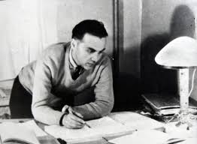
Школа – 30 б.
Великий педагог-мыслитель В.А. Сухомлинский писал «Что самое главное было в моей жизни? Без раздумий отвечаю: любовь к …» К кому?
К детям

Slide 17
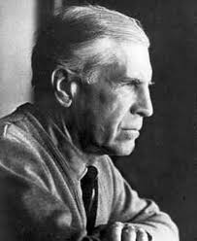
Школа – 40 б.
Продолжи вывод «Стать достойным человеком Л.С. Понтрягину помогли не только сила воли и старание, но и…………….
Забота друзей

Slide 18
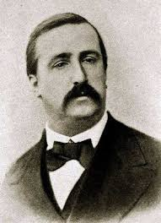
Самообразование
Школа – 50 б.
Благодаря чему Александр Порфирьевич Бородин по образованию химик и медик стал выдающимся композитором?

Slide 19
Целенаправленная деятельность, направленная на создание с помощью орудий труда материальных и духовных ценностей
Труд и творчество – 10 б
Что принято называть трудом?

Slide 20
Постоянный, оплачиваемый, сложный, творческий, умственный, индивидуальный, добровольный
Труд и творчество – 20 б
Подбери характеристики труда к такой профессии как учитель:
Постоянный, временный, простой, физический, оплачиваемый, безвозмездный, сложный, принудительный,, автоматизированный, творческий, умственный, традиционный, коллективный, индивидуальный, добровольный, ручной

Slide 21
Труд и творчество – 30 б
Деятельность человека по производству различных важных и нужных для жизни предметов
Ремесло

Slide 22
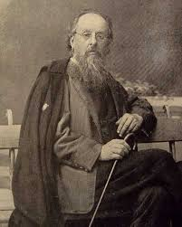
Циолковский Константин Эдуардович
Труд и творчество – 40 б
Этот учёный до сих пор считается одним из самых известных учёных в области космонавтики

Slide 23
Нестор
Труд и творчество – 50 б
Одна легенда рассказывает, что жил когда-то мастер, который построил без единого гвоздя удивительной красоты деревянную церковь Преоражения на острове Кижи в Онежском озере.
Как звали этого мастера

Slide 24
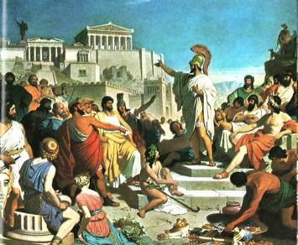
Родина – 10 б
Кто являются родоначальниками демократии?
Древние греки – жители Афин

Slide 25
Конституция
Родина – 20 б
С латинского этот термин обозначает устройство или установление

Slide 26
85, республики, края, области, автономная область, автномные округа, города федерального значения
Родина – 30 б
Назовите количество субъектов в РФ и их названия.

Slide 27
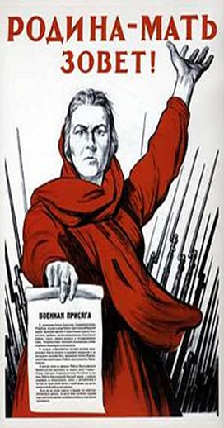
Родина – 40 б
К чему призывает этот плакат? В какой тяжёлый период для нашей Родины он был создан?
Защита Родины, ВОВ

Slide 28
Соблюдать конституцию, защищать отечество, платить законно установленные налоги и сборы, беречь памятники истории и культуры, бережно относиться к природным богатствам.
Родина – 50 б
Назовите обязанности гражданина

Slide 29
Спасибо за игру!

